Slide 1



«Школа молодого учителя»
Заседание 09 декабря 2020

Slide 2

Современные образовательные технологии: кейс-технология как метод образования, «новая грамотность» в цифровую эпоху, навыки сотрудничества и работы в команде
Кейс-метод
Геймификация
Сторитейллинг
Перевернутый класс
Шептицкая Наталья Михайловна,
начальник отдела общего образования
МБУ ДПО ЦРО

Slide 3
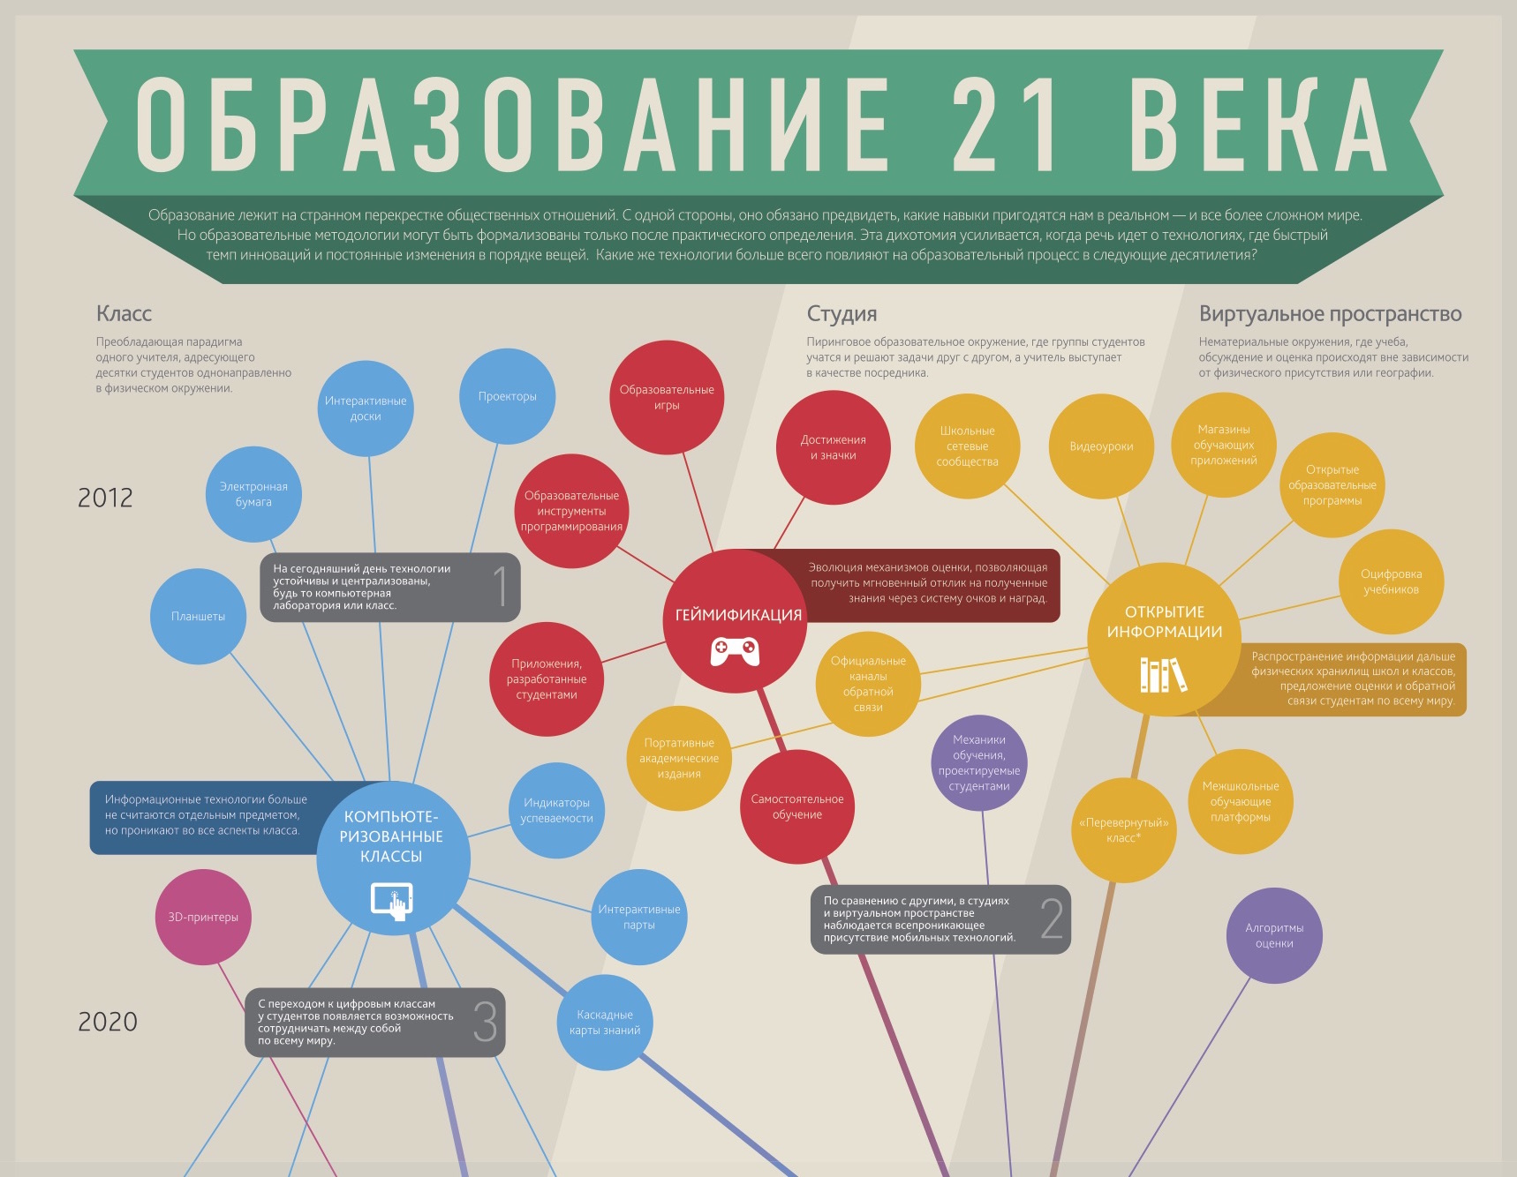

Slide 4
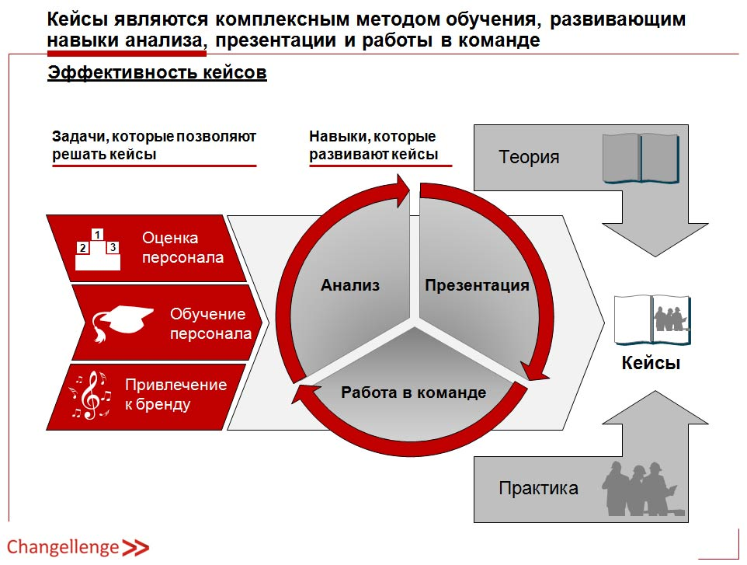
Кейс-метод

Slide 5
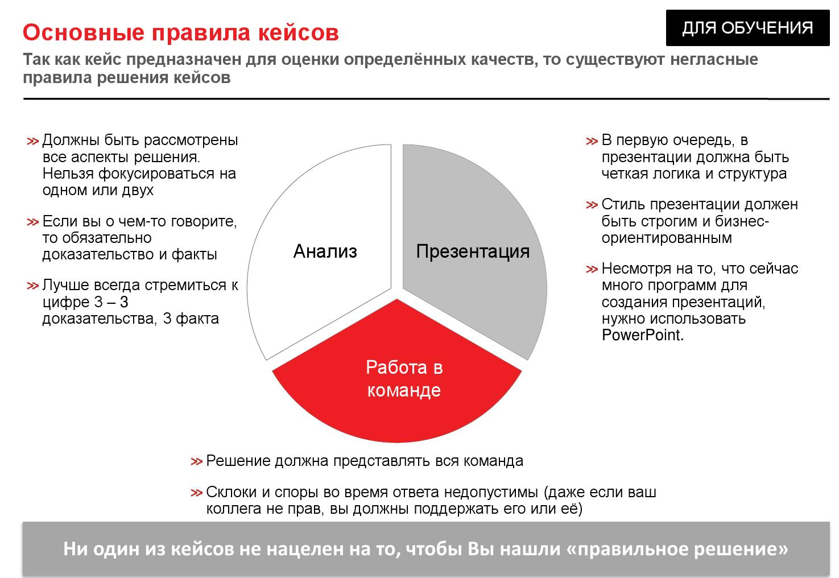
Кейс-метод

Slide 6
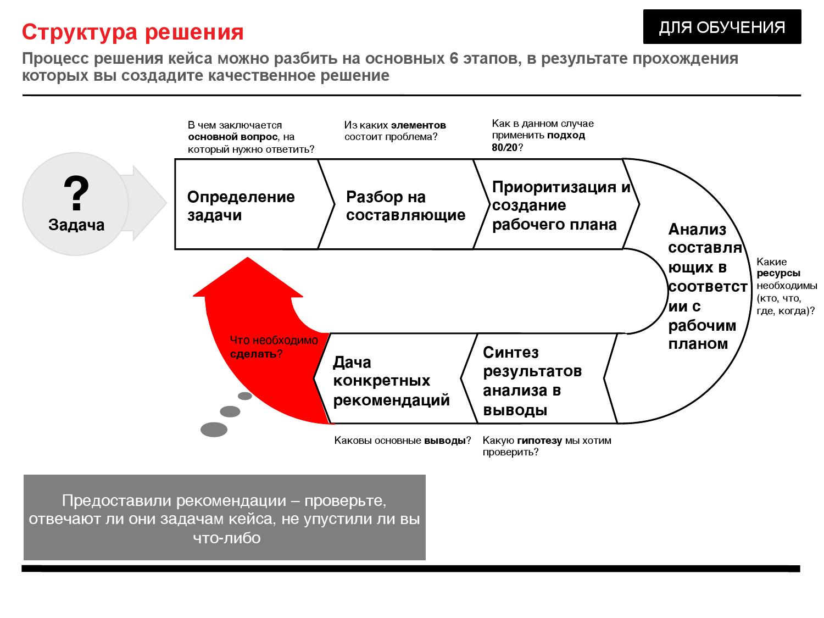
Кейс-метод

Slide 7
Преимущества кейс-метода по сравнению с традиционными методами обучения
Практическая направленность
Интерактивный формат
Конкретные навыки

Slide 8
Отличительные особенности кейс-метода
Решение кейсов состоит из нескольких шагов
1) исследования предложенной ситуации (кейса);
2) сбора и анализа недостающей информации;
3) обсуждения возможных вариантов решения проблемы;
4) выработки наилучшего решения.
«Подводные камни» при решении кейсов
1) кейс не имеет правильного ответа;
2) вводные кейса могут противоречить друг другу или постоянно меняться;
3) кейсы решаются в условиях ограниченного времени.

Slide 9
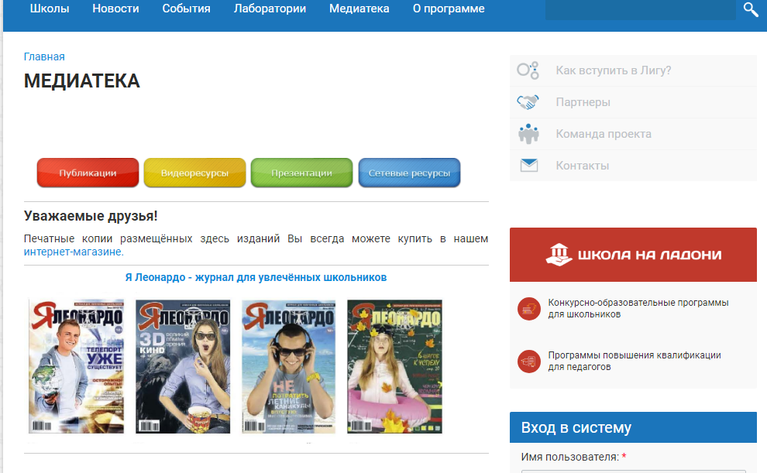
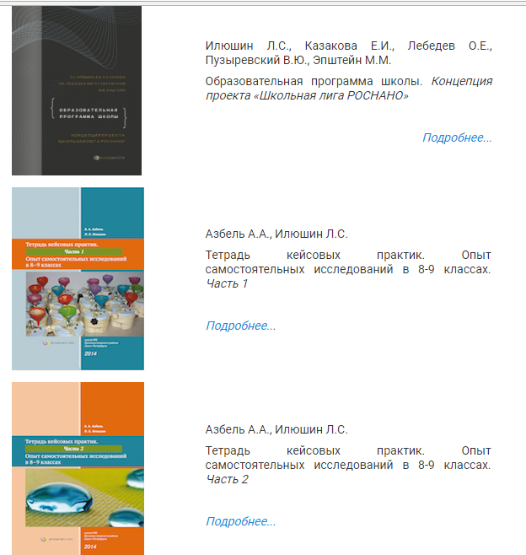
http://schoolnano.ru/

Slide 10
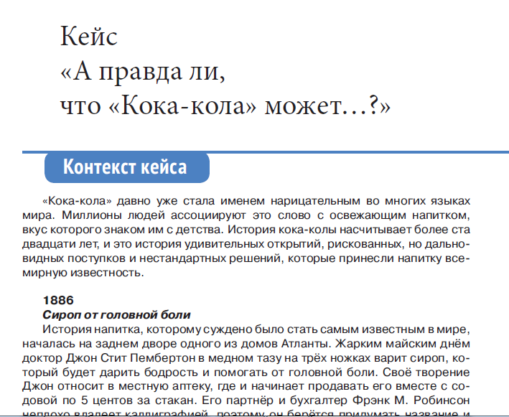
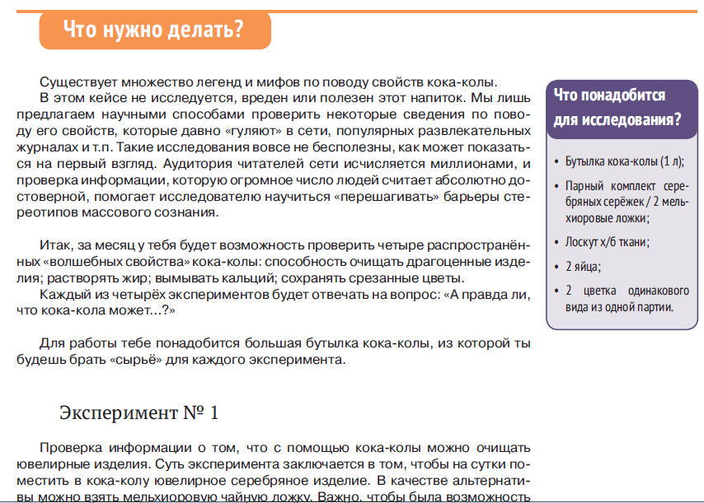

Slide 11
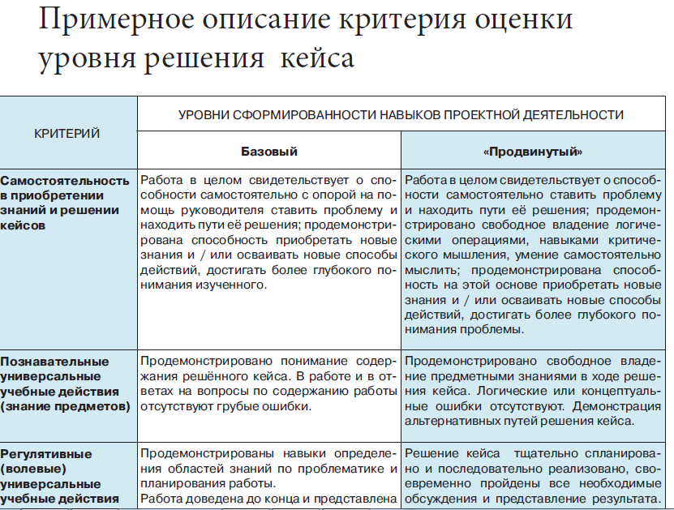
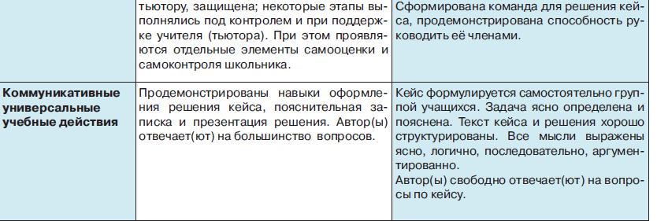

Slide 12

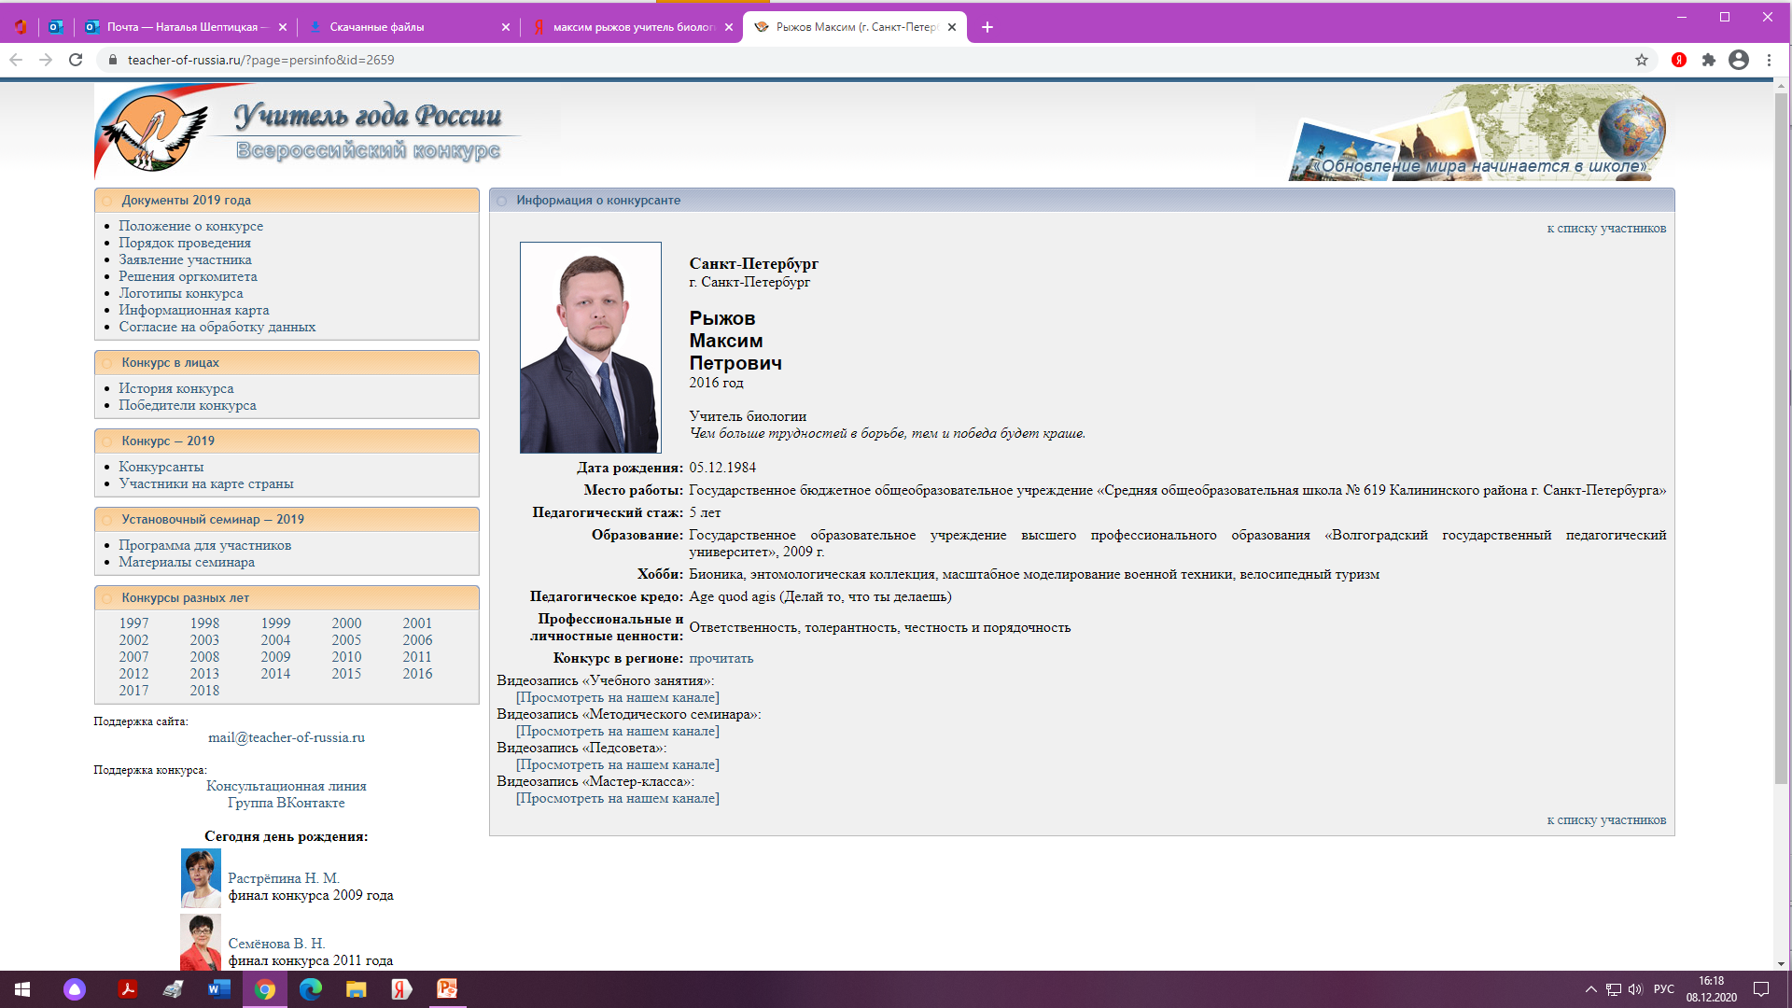

Slide 13
Сторителлинг – педагогическая техника, выстроенная в применении историй с конкретной структурой и интересным героем, которая направлена на разрешение педагогических вопросов воспитания, развития и обучения
Виды педагогического сторителлинга
Классический сторителлинг - реальная ситуация из жизни (или вымышленная история) рассказывается самим педагогом. Дети только слушают и воспринимают информацию.
Активный сторителлинг - педагогом задается основа события, формируются ее проблемы, цели и задачи. Слушатели стремительно вовлекаются в процесс формирования и пересказа историй.
Цифровой сторителлинг - формат сторителлинга, в котором рассказывание истории дополняется визуальными компонентами (видео, скрайбинг, майнд-мэп, инфографика).

Slide 14
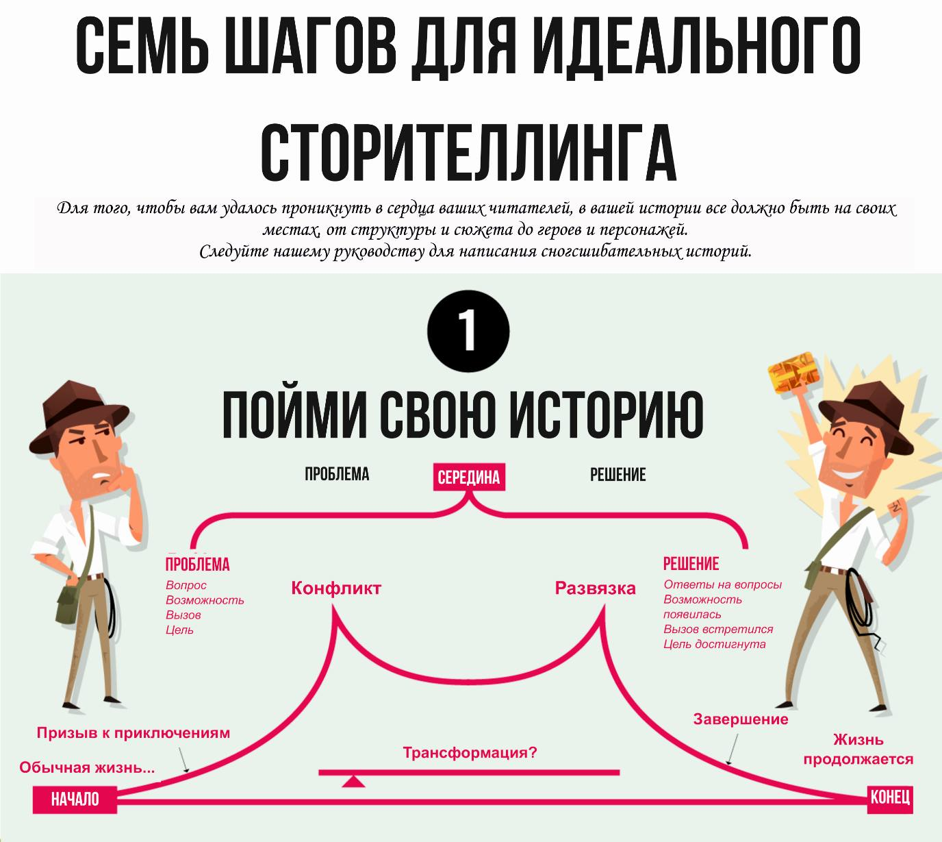

Slide 15
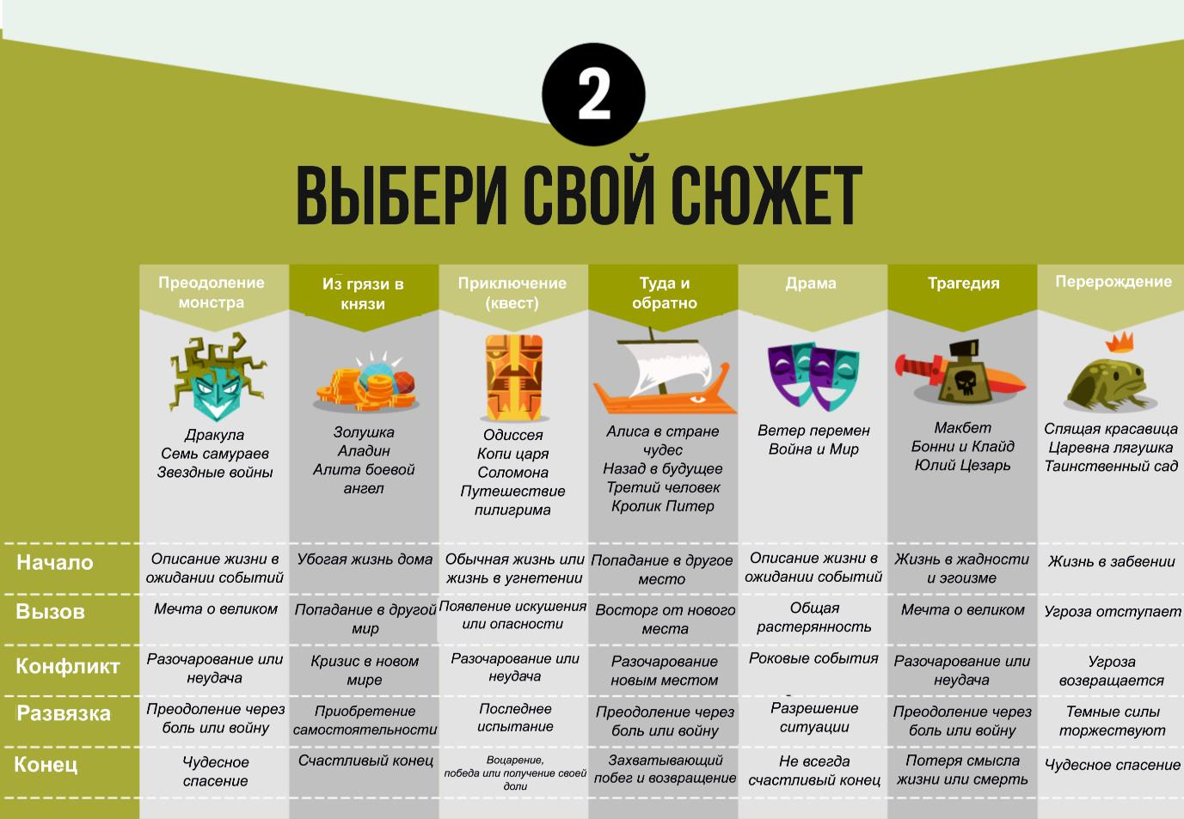

Slide 16
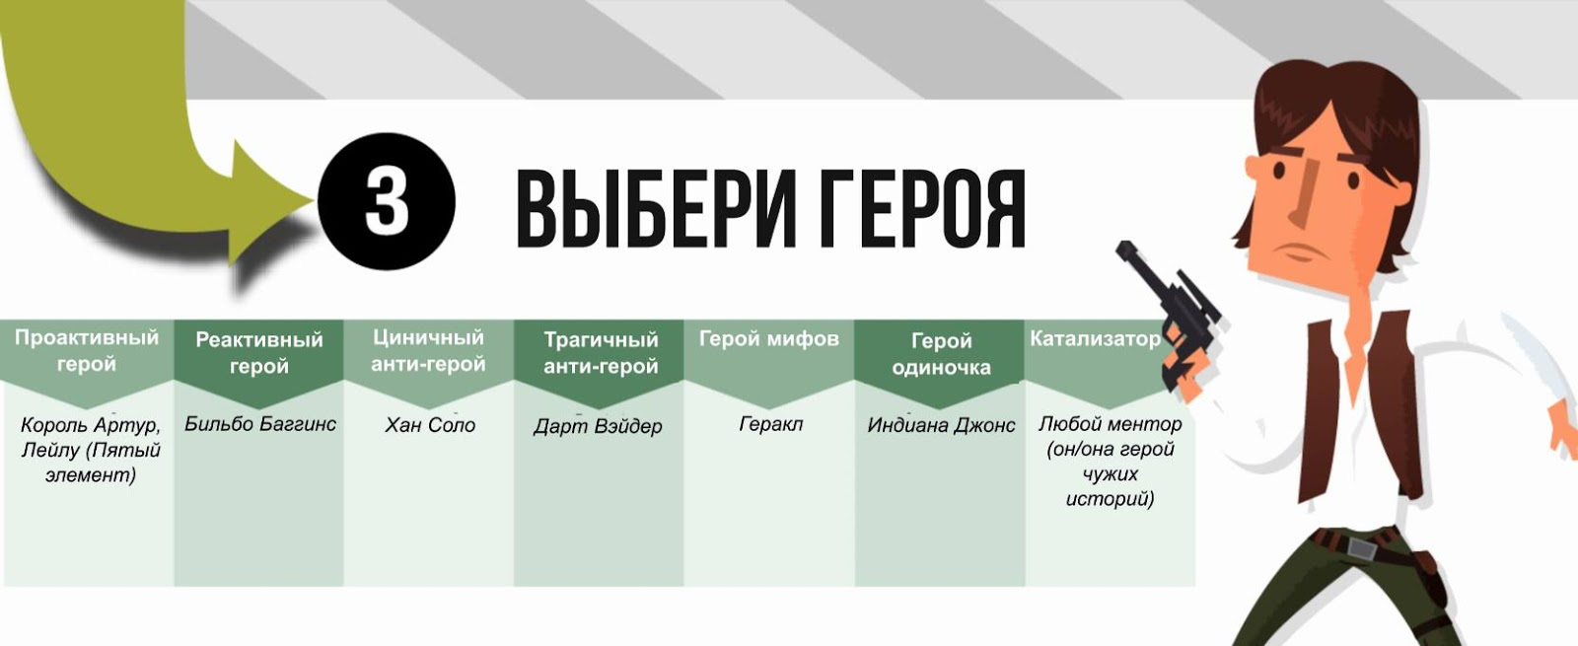
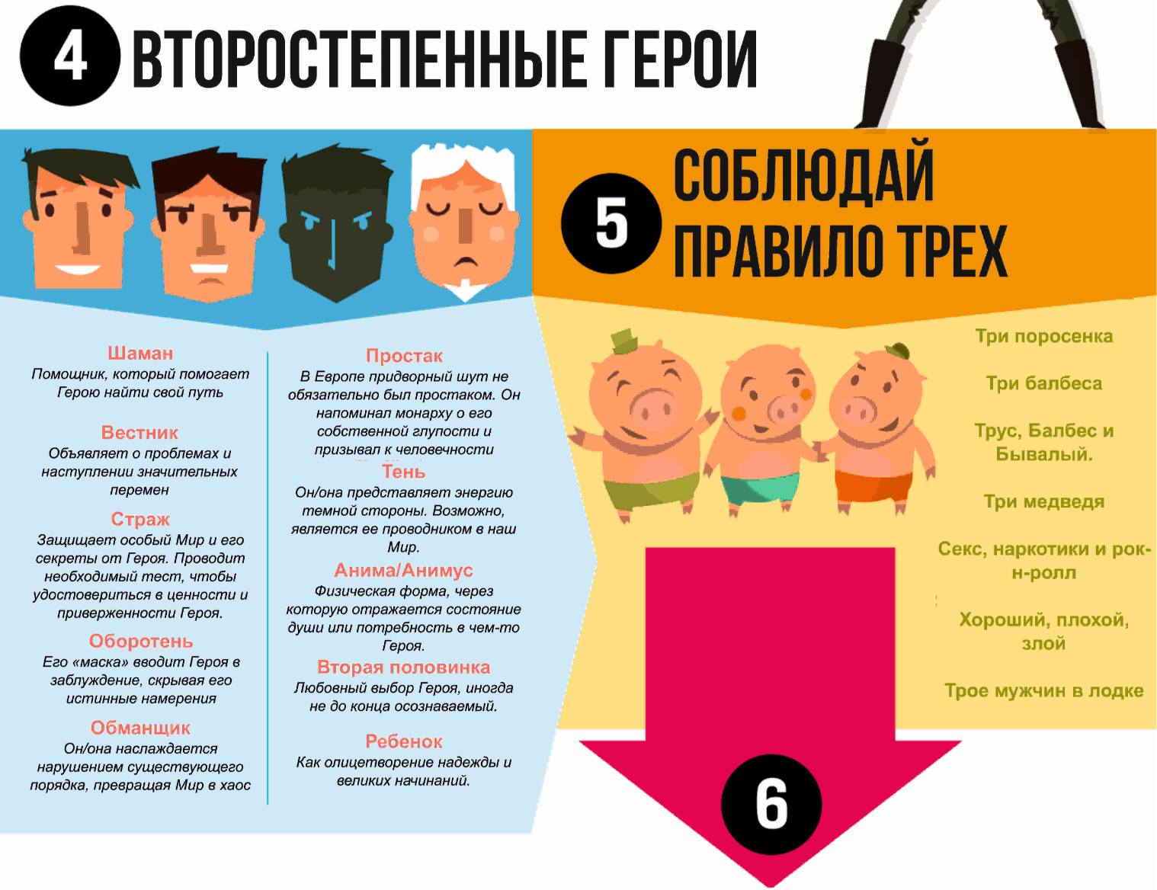

Slide 17
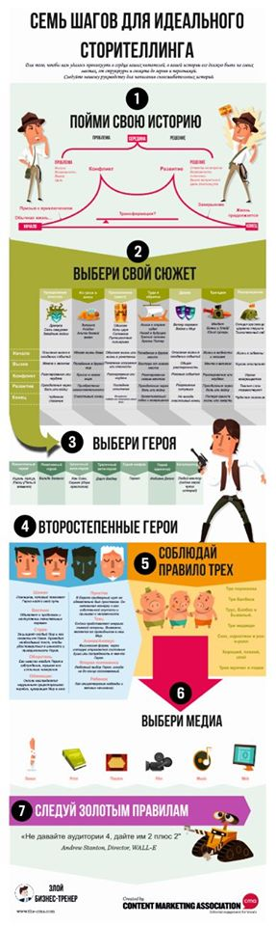

Slide 19
Преимущества использования техники сторителлинг с детьми младшего школьного возраста
Сторителлинг – отличный способ разнообразить занятия, чтобы найти подход и заинтересовать любого ребенка.
Техника сторителлинга имеет форму дискурса, потому что рассказы представляют большой интерес, а также развивают фантазию, логику и повышают культурное образование.
Детям сторителлинг помогает научиться умственному восприятию и переработке внешней информации, обогащает устную речь, усиливает культурное самосознание, помогает запомнить материал, развивает грамотность;
Сторителлинг может успешно использоваться в проектной и совместной деятельности детей.
Сторителлинг – это замечательный метод преподавания любого материала.

Slide 20
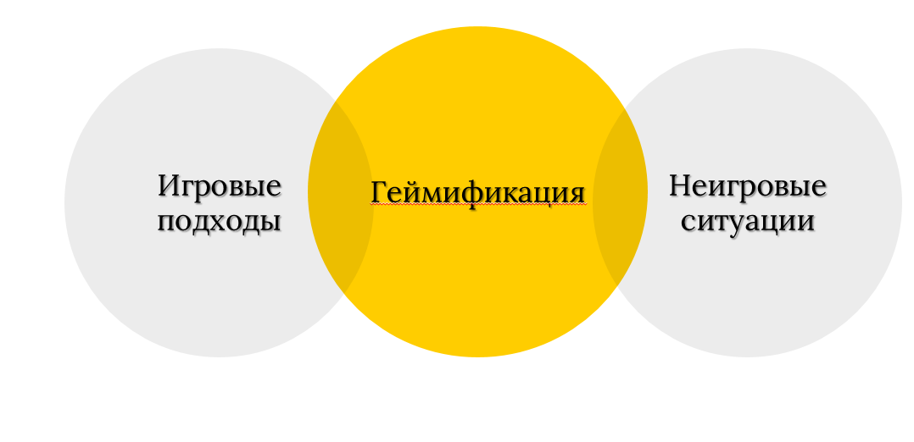
Геймификация

Slide 21

Геймификация использует следующие элементы
Динамика, создание легенды
Мотивация
Взаимодействие пользователей
Взаимодействие пользователей

Slide 22
Геймификация
Стереотип 1. Существуют дисциплины, к которым геймификация не применима. Алгебра, геометрия… они ведь слишком серьёзные
Стереотип 2. Старшеклассники уже взрослые для геймификации. А к ЕГЭ как готовиться будем?
Стереотип 3. Каждый урок должен быть геймифицированным

Slide 23
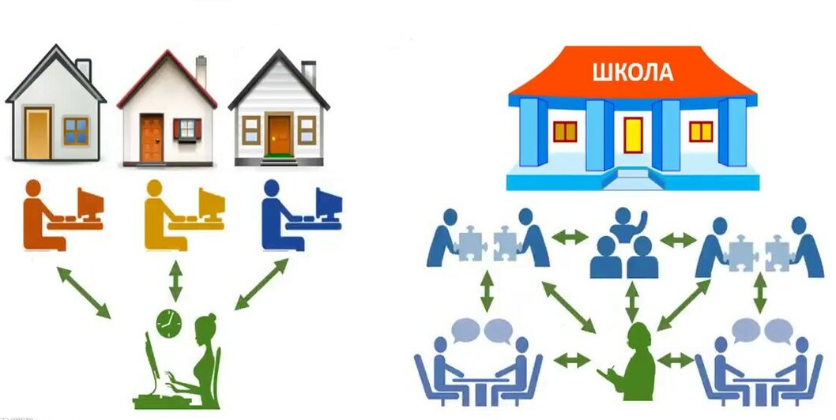
Перевернутый класс

Slide 24
Современные образовательные технологии: кейс-технология как метод образования, «новая грамотность» в цифровую эпоху, навыки сотрудничества и работы в команде
Ссылки на видео-сюжеты
https://www.youtube.com/watch?v=1G3Kyu_UbjQ Кен Робинсон
Конкурсное задание «Мастер класс», Максим Рыжов, Санкт Петербург, 2016 – Учитель года России (newsvideo.su) https://www.youtube.com/watch?v=XP7xp3vUyFs&feature=emb_logo Геймификация
https://www.youtube.com/watch?v=9MhRzfXnrLc Геймификация https://www.youtube.com/watch?v=BSGylGw4lNA&feature=emb_logo Сторителлинг
Система Станиславского для оратора - YouTube Сторителлинг
https://www.youtube.com/watch?v=pyJKJxlsCWU Перевернутый класс

Slide 25
«Школа молодого учителя»
Спасибо за внимание

